Slide 1








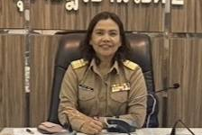
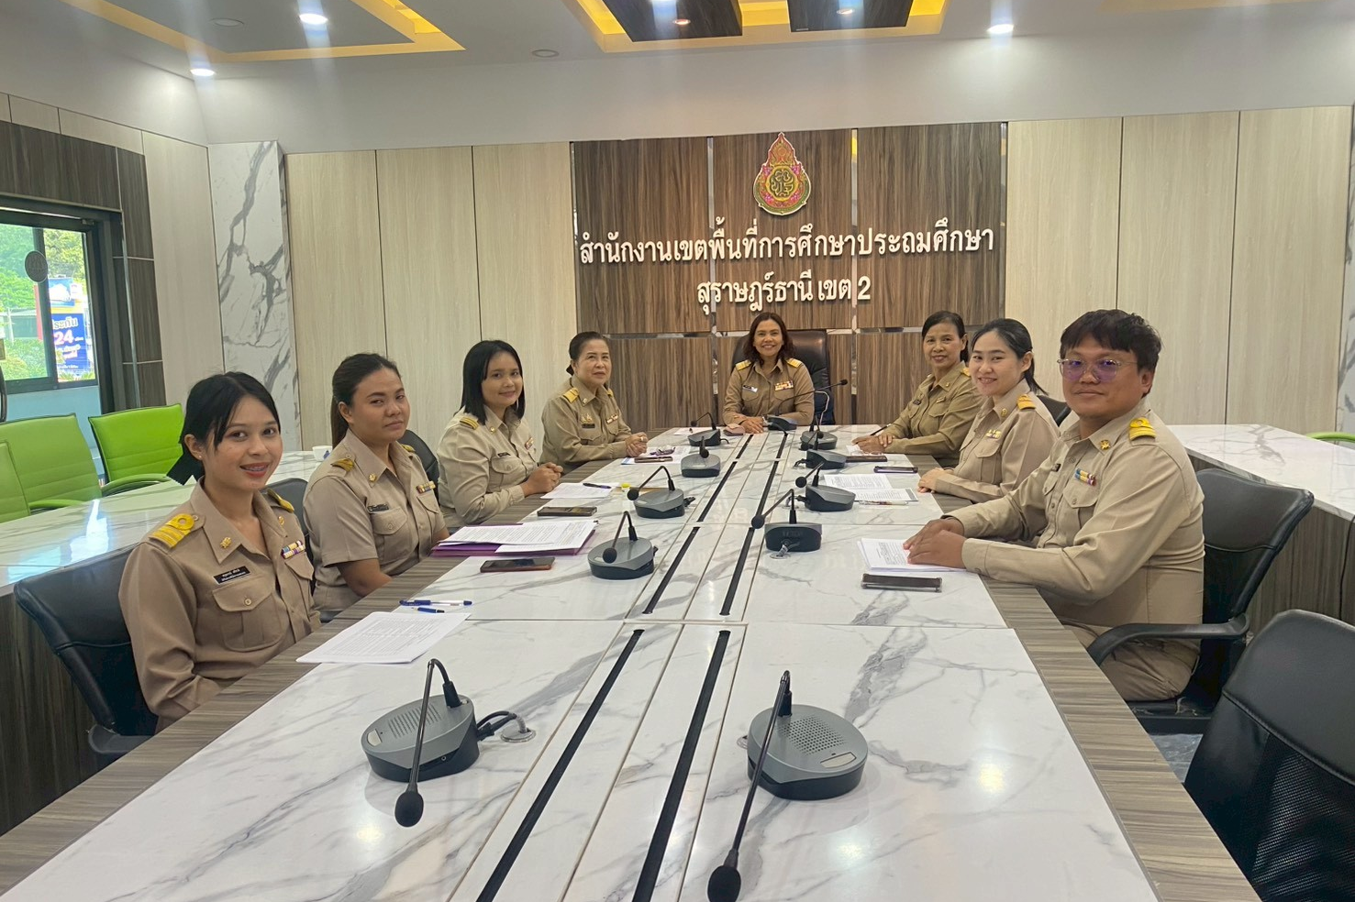
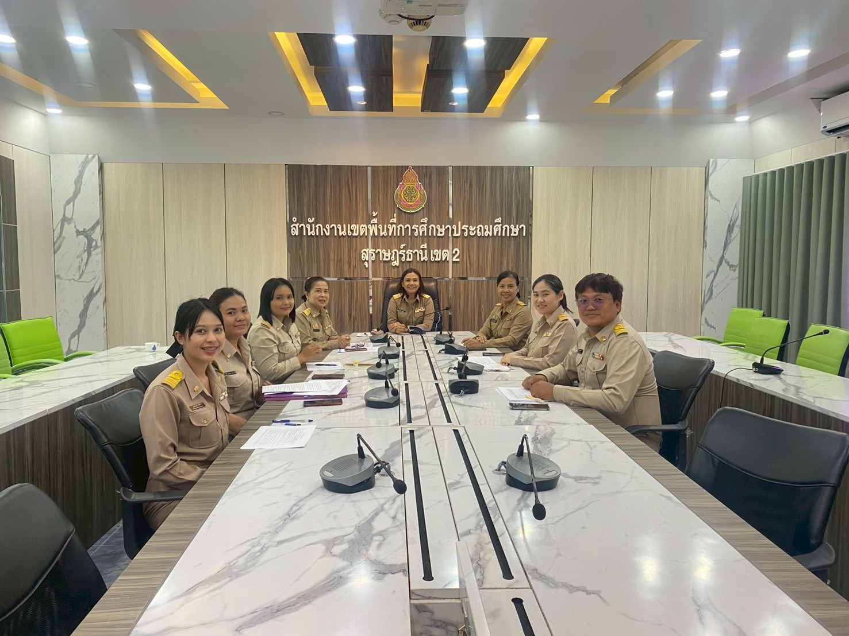
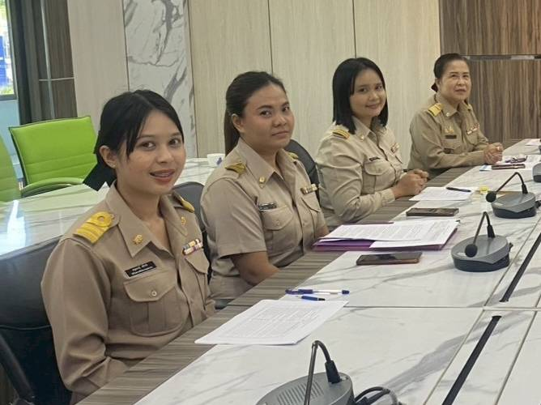
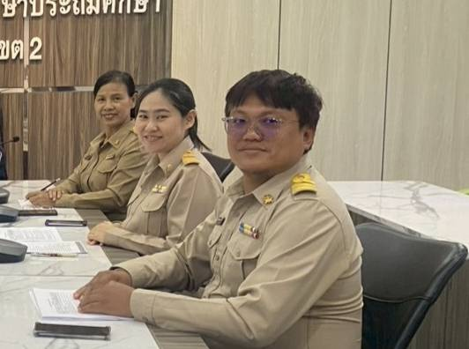





จดหมายข่าว
ประชาสัมพันธ์
กลุ่มนโยบายและแผน
วันที่ 9 กุมภาพันธ์ พ.ศ.2569
นางสาวริยาภรณ์ ยงคณะ รองผู้อำนวยการสำนักงาน เขตพื้นที่การศึกษาประถมศึกษาสุราษฎร์ธานี เขต 2 เป็นประธาน ในการประชุมกลุ่มนโยบายและแผน โดยมีบุคลากรกลุ่มนโยบายและแผนเข้าประชุมโดยพร้อมเพรียงกัน เพื่อหารือในเรื่องการมอบหมายหน้าที่ความรับผิดชอบ เพื่อให้การดำเนินงานภายในกลุ่มเกิดความคล่องตัวเป็นไปอย่างมีประสิทธิภาพ
https://www.surat2.go.th/2021/agency/?cid=3
077315060 ต่อ 402
สำนักงานเขตพื้นที่การศึกษาประถมศึกษาสุราษฎร์ธานี เขต 2

